Slide 1

Výzkumné otázky seminář
Metodologie bss, 19-20. listopadu 2018
Vendula Divišová

Slide 2
proč je výzkumná otázka důležitá?
udává směřování výzkumu (všechny fáze)
ukazuje jaká data sbírat
vede k výběru metody (otázka CO předchází otázku JAK)
  kvantitativní x kvalitativní - rozhoduje o tom VO, ne téma!
  před formulací VO třeba vědět, jaký přístup použiji

Slide 3
plánování výzkumného procesu
výzkumná oblast → výzkumné téma → specifické téma → výzkumná otázka (obr.)
výzkumný problém x výzkumná otázka (obr.)
praktický (nežádoucí důsledky) x výzkumný problém (něco nevíme, něčemu nerozumíme)
základní otázky vedoucí výzkum:
  CO? (jakou otázku/y výzkum zodpoví)
  JAK? (jak výzkum otázku/y zodpoví)
  PROČ? (za jakým účelem provádíme výzkum)

Slide 4
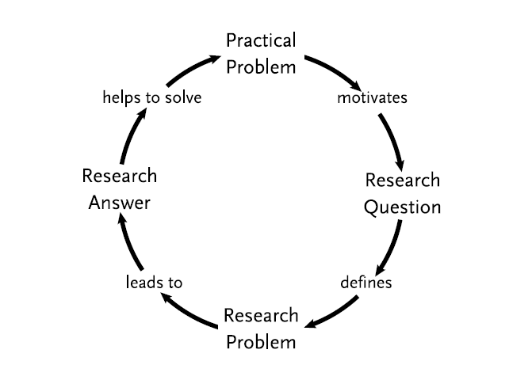

Slide 5
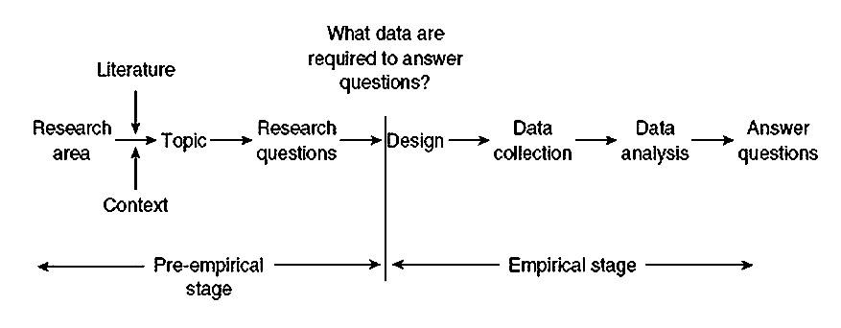

Slide 6
hierarchie konceptů
5 úrovní konceptů a otázek
  výzkumná oblast
  výzkumné téma
  obecné výzkumné otázky
  specifické výzkumné otázky
  otázky při sběru dat
abstraktní
konkrétní

Slide 7
typy výzkumných otázek
obecná výzkumná otázka (max. 3-4)
  obsáhlejší, abstraktnější
  může být potřebné ji rozložit na více specifických otázek (možné až v průběhu rešerše tématu)
specifická výzkumná otázka
  lze ji přímo zodpovědět
  ukazuje na data potřebná k jejich zodpovězení
  integrace odpovědí na stanovené specifické VO → odpověď na obecnou VO
  otázka při sběru dat (např. otázky v dotazníku)

Slide 8
jak napsat Dobrou výzkumnou otázku?
Jak / Jaký? (většinou cílem deskripce, ale může být i vysvětlení - např. jaký je vztah mezi proměnnými)
Proč? (cílem vysvětlení, kauzální vztah - tvorba/testování teorie)
kvalitativní VO - prozkoumaní fenoménu x kvantitativní - vztah mezi proměnnými

Slide 9
jak napsat Dobrou výzkumnou otázku?
3 kroky k vytvoření výzkumné otázky
o čem píšete (pojmenování projektu) - Píšu o tématu xxx...
co o něm nevíte - ... protože chci zjistit xxx
co chcete, aby čtenář věděl a zajímalo ho to (motivace - „So What?“ otázka) - „abych pomohl čtenáři lépe pochopit...“
- otázka vysvětlující, proč se ptáme na otázku č. 2

Slide 10
příklad
Píšu o džihádistické video propagandě v zemích Západu,
protože mě zajímá jaké ideje potenciálním rekrutům nabízí,
abych pomohl/a čtenáři lépe pochopit, proč se mladí muži v západním světě radikalizují.
Jaké typy argumentů jsou využívány v džihádistické video propagandě za účelem rekrutace v západních zemích?

Slide 11
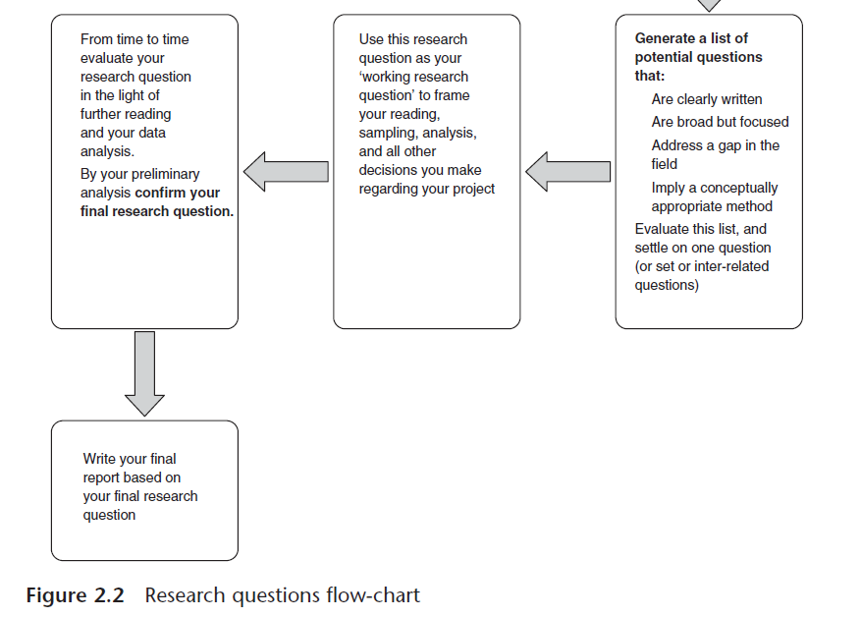

Slide 12
jak napsat dobrou výzkumnou otázku: KRITÉRIA
splňuje empirické kritérium - je jasné, jaká data jsou potřebí k jejímu zodpovězení (jednoznačná a zaměřená)
krátká (obvykle jedna věta, pokud víc, pak pravděpodobně bude třeba více otázek)
ptá se přesně na to, co chce zodpovědět (ani méně, ani více)
není normativní (Má se... / Je dobré... / Je spravedlivé... ?)
nedá se na ni odpovědět ANO / NE (výjimky - explorativní výzkum)
odpověď na ni není dopředu známá / banální
je zakotvená v existující literatuře (výzkumu)
obstojí „So What?“ kritérieum

Slide 13
CVIČENÍ
cíle semináře:
naučit se definovat výzkumnou otázku vzhledem k tématu / cíli
posoudit vhodnost / kvalitu výzkumné otázky
redefinovat nevhodně položenou výzkumnou otázku
stanovit základní linii výzkumu v souladu s výzkumnou otázkou (jaký design, typ dat... )

Slide 14
CVIČENÍ
téma: motivace osob pro vstup armády
výzkumná otázka: ?
metoda: ?

Slide 15
CVIČENÍ
téma: podpora krajní pravice v kontextu migrační krize
výzkumná otázka: ?
metoda: ?

Slide 16
CVIČENÍ
„Je liberální demokracie nejlepší režim k nastolení světového míru?“

Slide 17
CVIČENÍ
„Měli bychom znovu zavést plošné odvody do armády?“

Slide 18
CVIČENÍ
„Jakého výsledku dosáhla SPD v posledních parlamentních volbách?“

Slide 19
CVIČENÍ
„Jaké jsou stěžejní krajně pravicové politické strany v Belgii?“

Slide 20
CVIČENÍ
„Můžeme aplikovat teorii populistické radikální pravice C. Muddeho na SPD?“

Slide 21
CVIČENÍ
„Je Ruská federace hrozba?“

Slide 22
CVIČENÍ
„Jak se liší reakce veřejnosti v různých státech na terorismus?“

Slide 23
CVIČENÍ
„Ovlivňuje minulost teroristů negativním způsobem získání nové práce po propuštění z vězení?“

Slide 24
CVIČENÍ
„Liší se protiteroristické politiky jednotlivých západních států ve svých výsledcích?“

Slide 25
CVIČENÍ
„Narušují nová opatření spojená s terorismem lidská práva aneb je společnost ochotná vzdát se části své svobody pro bezpečnost?“

Slide 26
CVIČENÍ
„Jaký vliv mají bývalí teroristé na boj proti terorismu?“

Slide 27
CVIČENÍ
„Jak se bránit proti šíření extremistických ideologií na internetu?“

Slide 28
CVIČENÍ
„Jaké jsou současné trendy v oblasti terorismu a jaký vývoj můžeme očekávat v budoucnu?“

Slide 29
CVIČENÍ
„Na cíle jakého charakteru směřují teroristické útoky?“

Slide 30
CVIČENÍ
„Na jaký typ cílů teroristé v Evropě útočí v 21. století nejčastěji?“

Slide 31
CVIČENÍ
„Jak velký důraz dávají jednotlivé země Evropské unie na vytváření programů na boj proti terorismu? “

Slide 32
CVIČENÍ
téma: únosy kvůli výkupnému
výzkumná otázka:
„Je návratnost unesených občanů zpět do své země vyšší v případě české či australské politiky?“

